Slide 1
市场震荡慢牛
主讲老师
陈灼基
课程日期
2025.03.03
执业编号
A1120620030004
中国·广州

Slide 2
当前的操作思路
1、控盘双突破（智能辅助线、20日、10日、5日均线），走向上的趋势
2、主题猎手战法：结合热点、L2资金等指标

Slide 3
今日热门消息解读
1、深海科技：
中共中央总书记、国家主席、中央军委主席、中央财经委员会主任习近平7月1日上午主持召开中央财经委员会第六次会议，研究纵深推进全国统一大市场建设、海洋经济高质量发展等问题。习近平在会上发表重要讲话强调，建设全国统一大市场是构建新发展格局、推动高质量发展的需要，要认真落实党中央部署，加强协调配合，形成推进合力。推进中国式现代化必须推动海洋经济高质量发展，走出一条具有中国特色的向海图强之路。
直接刺激的方向就是海洋经济，对海洋经济的定位，给的非常高，要提高海洋科技自主创新能力，强化海洋战略科技力量，培育发展海洋科技领军企业。
2、创新要：
国家医保局、国家卫生健康委印发《支持创新药高质量发展的若干措施》，其中提出，支持医保数据用于创新药研发。加强医疗、医保、医药三方信息互通与协同，做好医保数据资源管理，推动医保领域公共数据资源利用。在确保数据安全、合法合规的基础上，探索为创新药研发提供必要的医保数据服务。

Slide 4
今日热门消息解读
3、半导体材料：
7月1日消息，受出口管制限制，CMP抛光液Fab1DST slurry（料号：M2701505,AGC-TW）暂停供货，存货仅剩5个月用量(267桶)。
7月1日消息，受出口管制限制，CMP抛光液Fab1DST slurry（料号：M2701505,AGC-TW）暂停供货，存货仅剩5个月用量(267桶)。
目前进口依赖度依然较高的半导体材料环节：ABF封装基板膜（大于99%）；光刻胶（大于95%）；12英寸硅片（大于90%）；CMP抛光液（大于90%）；电子特气（大于85%）；溅射靶材（大于70%）。

Slide 5
操作策略
仓位：五成——七成
策略：两个中线个股，两个短线个股
或者，三个中线、吃波段收益，一个短线
剩余资金灵活做T
持续拉升连板股、极致抱团趋势股、低吸高活跃强势股、
潜伏利好消息政策个股、耐心持有优质个股、平铺首板个股

Slide 6
风口狙击——为投资保驾护航
1、周一最强风口：选择当日涨停板个股最多的板块，当日最强的风口
2、周二主题风口：选择当日主题猎手最强的主题，挖掘最强的两个股票
3、周三资金风口：选择当日行业板块，主力净买额第一名或第二名的板块
4、周四逻辑风口：结合当日或近几日逻辑逐渐发酵的风口，博弈周末发酵
四个不同维度的逻辑，每天筛选出强风口、强个股，为投资保驾护航，助力账户长虹
用户收益案例：以上为特定客户、特定时间区间的历史业绩，个别情况不代表普遍现象，个股历史涨幅不预示其未来表现，过往收益亦不代表未来收益承诺。市场有风险，投资需谨慎！
个股案例涨幅回访：以上为特定条件、特定时间区间下的部分案例展示，不代表普遍现象，个股历史涨幅不预示其未来表现，过往收益亦不代表未来收益承诺。市场有风险，投资需谨慎！

Slide 7
风口狙击

Slide 9
第三个“国九条”

Slide 12
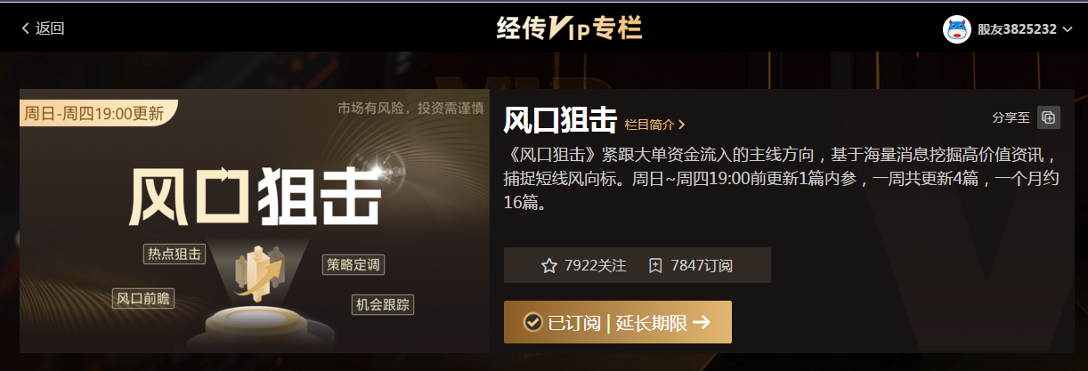
风口阻击二维码

Slide 14
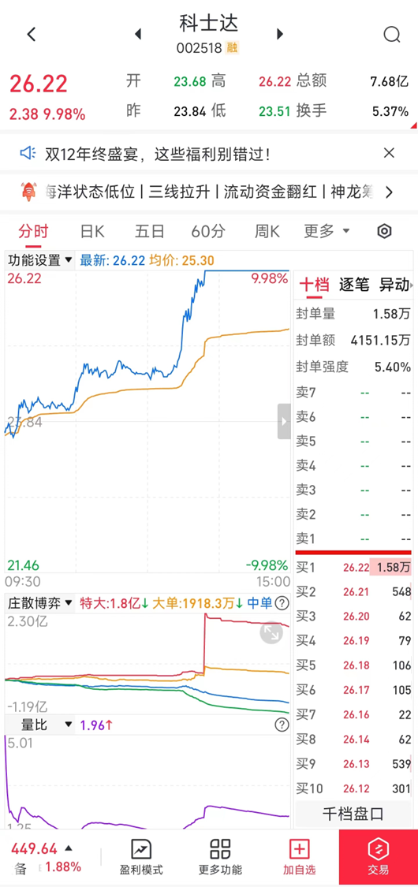
四线开花
庄散博弈（最强形态）： 红线、黄线呈现向上（红线第一，黄线第二）
蓝线、绿线呈现向下（蓝线第三，绿线第四）
说明主力的超大单和大单形成合力抢夺散户筹码，此时个股容易大幅拉升甚至出现涨停板。

